Slide 1

Proposition d’outil académique de « validation » du projet
Projet de terminale
Groupe IA-IPR STI
Federico Berera
Séminaire national STI2D
21-22 mai 2012 – Lycée Diderot, Paris

Slide 2
Le contexte
Le projet est support de l’évaluation certificative
Pas de validation institutionnelle du choix des projets prévue dans les textes publiés au BOEN
Des projets à la fois en S-SI et STI2D
Le projet est une « nouveauté » en cycle terminal pré-bac
Notes:
Même si beaucoup ont expérimenté des formes de projet en STI ces dernières années, qu’il existait un « projet » en génie électronique, l’institutionnalisation d’un projet dasn toute section ST2ID et avec une dimension créative est une nouveauté dans le cycle technologique
Le projet peut être formatif mais est également support d’évaluation certificative en terminale, les grilles d’évaluation valent copies d’examen
Le BO n’impose aucune validation des projets retenus par les équipes (contrairement aux commission académiques en BTS par exemple)
Parfois les mêmes professeurs sont amenés à intervenir en SSI et STI2D, et donc à mettre en œuvre des projets en terminale

Slide 3
L’enjeu
S’assurer que les projets mis en œuvre à travers l’académie permettront une évaluation conforme aux textes et équitable pour tous les élèves
Ne pas « formater » les projets suivant un cadre trop strict, risquant ainsi de perdre la motivation des élèves, de restreindre la part d’autonomie et de créativité qui peut s’exprimer au travers du projet

Slide 4
Les contraintes
Pas ou peu d’expérience des équipes, de références antérieures en cycle pré-bac
Un nombre très important de projets mis en œuvre à travers l’académie
Pas de moyens pour réunir des commissions d’harmonisation, de validation…

Slide 5
La stratégie académique retenue
Utiliser un outil de type « tableau de bord » du projet permettant de s’assurer de sa compatibilité avec les exigences de l’évaluation certificative :
  La charge de travail individuelle doit être équilibrée et respecter la recommandation de 70h
  Le projet, collectif par définition, doit permettre d’identifier certaines tâches propres à chaque élève et donc permettre une évaluation individuelle
  Le travail réalisé par chaque élève doit être de nature à permettre l’évaluation de compétences définies pour l’épreuve de projet (en qualité et en quantité)

Slide 6
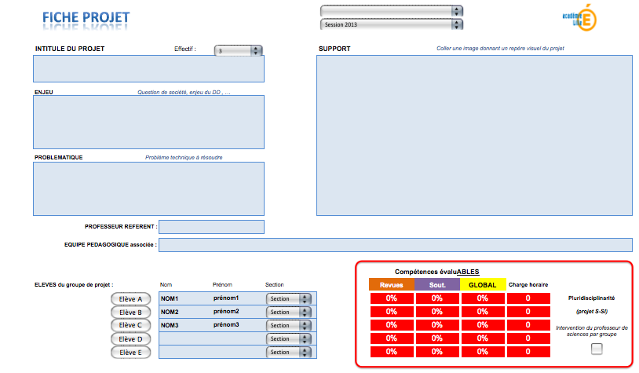

Slide 7
Quelques précautions
Ce qu’est cet outil
Un tableau de bord pour la vérification « à priori » du projet
  vis-à-vis des recommandations pédagogiques
  vis-à-vis des conditions d’évaluation certificative définies au BOEN
Il peut être utilisé comme une aide au pilotage du projet
Un outil évolutif…
Un outil pour partager, mutualiser les idées de projet
Ce qu’il n’est surtout pas
Un document contractuel et définitif qui contraindrait toute évolution de la déclinaison du projet en cours de route

